Slide 1
Python Tutorial
第十一週
2018.07
王金旺

Slide 2
本週目標
CatBoost介紹
CatBoost使用範例— 價值客戶活躍程度衰退預警

Slide 3
CatBoost介紹

Slide 4
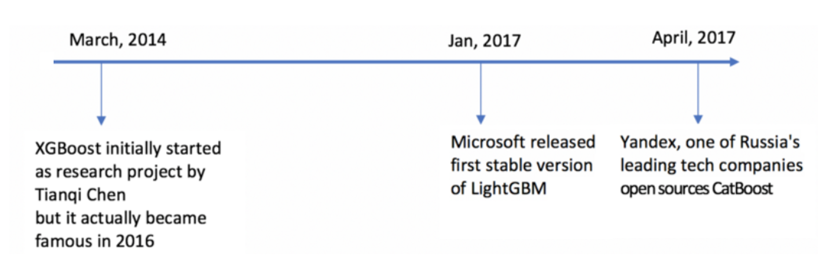
CatBoost介紹
CatBoost介紹
CatBoost、XGBoost、LightGBM的出現時間

Slide 5
CatBoost介紹—優勢
CatBoost介紹
性能 經過適當的參數調整後，能產生比LightGBM、XGBoost更佳的預測結果。
能直接處理categorical data 由參數 cat_features 來處理 categorical data。
方便使用 Catboost有提供API供Python、R使用者使用。

Slide 6
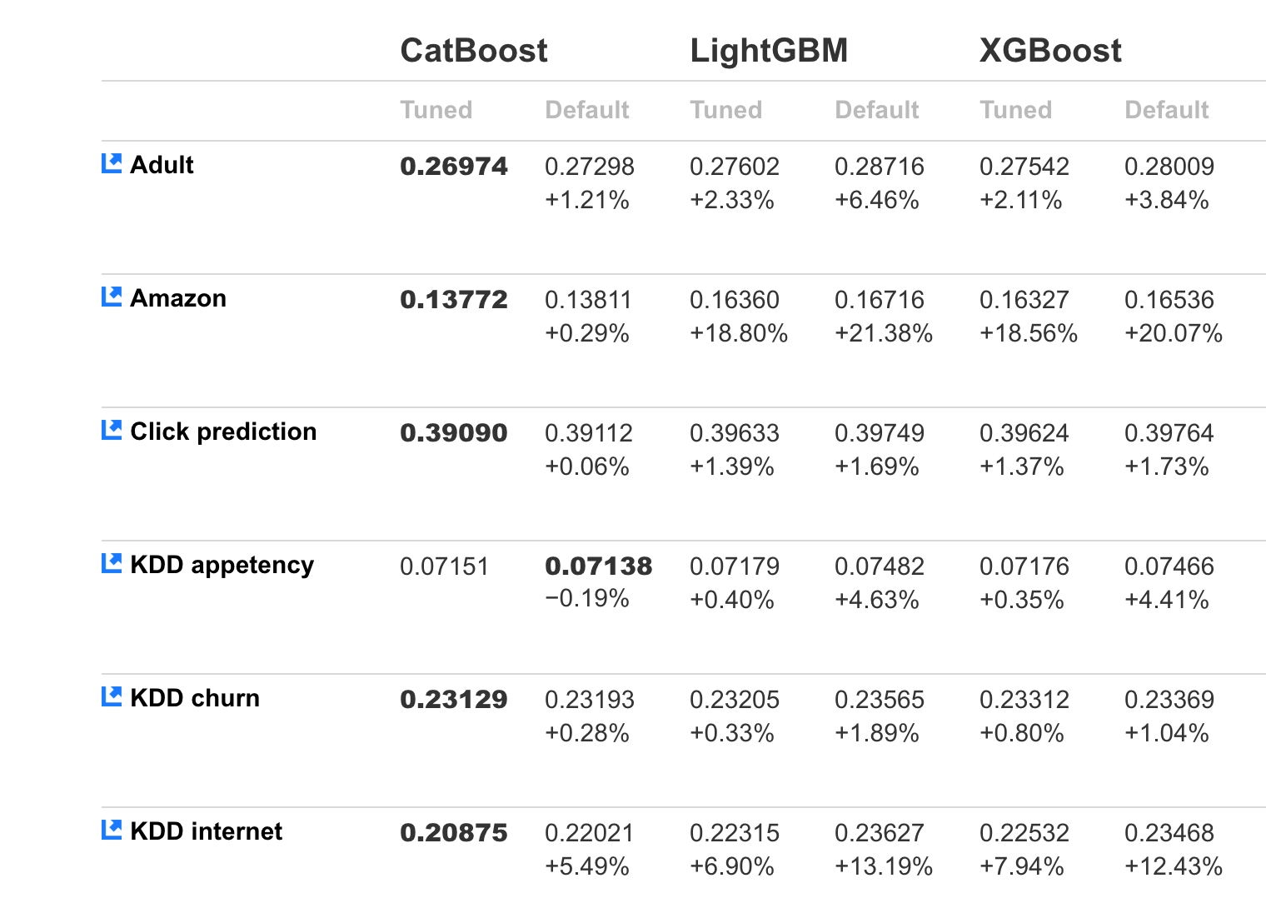
ref:
https://github.com/catboost/benchmarks/tree/master/quality_benchmarks

Slide 7
CatBoost介紹—重要參數
CatBoost介紹
CatBoost重要參數：
itreations：樹的最大數量，但會因其他參數(例：od_wait)而導致低於設定值。
depth：樹的深度。
eval_metric：衡量模型表現的標準。
od_wait：設定n值，經n次訓練後，若模型表現仍低於最佳值時，停止訓練。
learning rate：學習率。

Slide 8
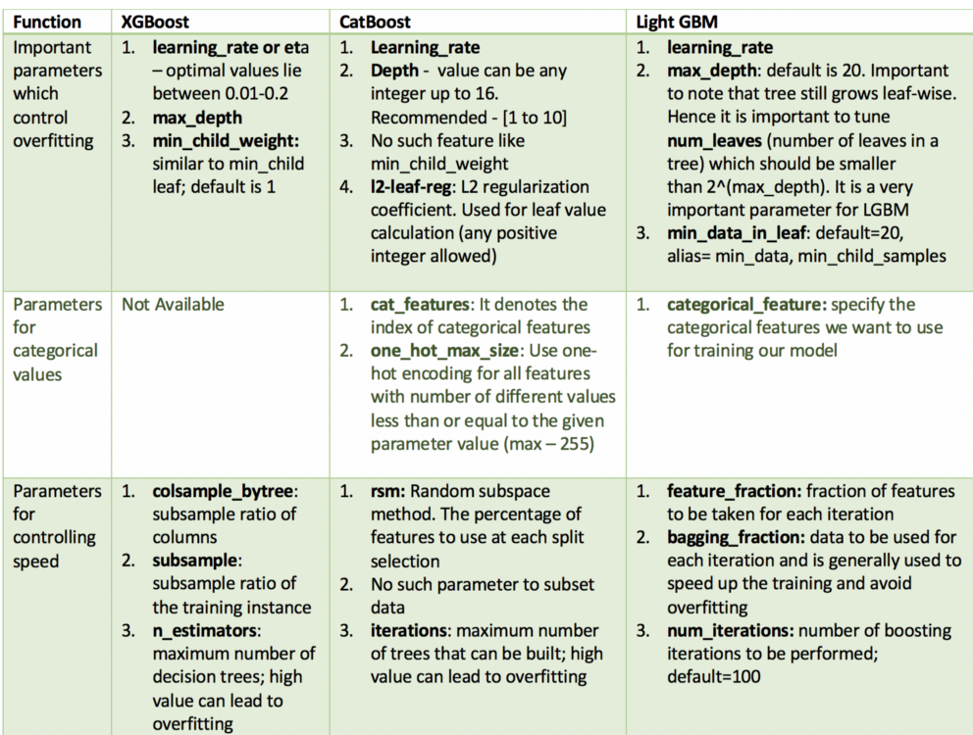
Ref：https://keras.io/callbacks/#CatBoost

Slide 9
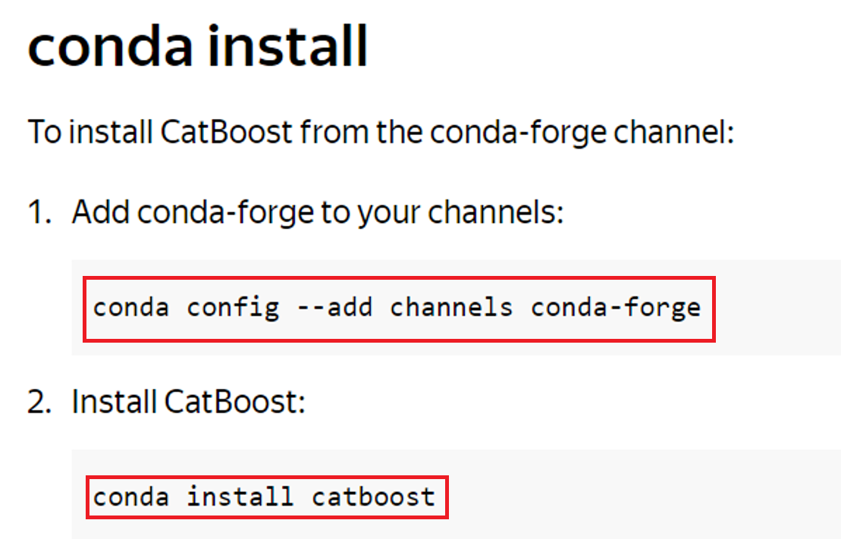
CatBoost介紹—CatBoost安裝
CatBoost介紹
ref: https://tech.yandex.com/catboost/doc/dg/installation/python-installation-method-conda-install-docpage/

Slide 10
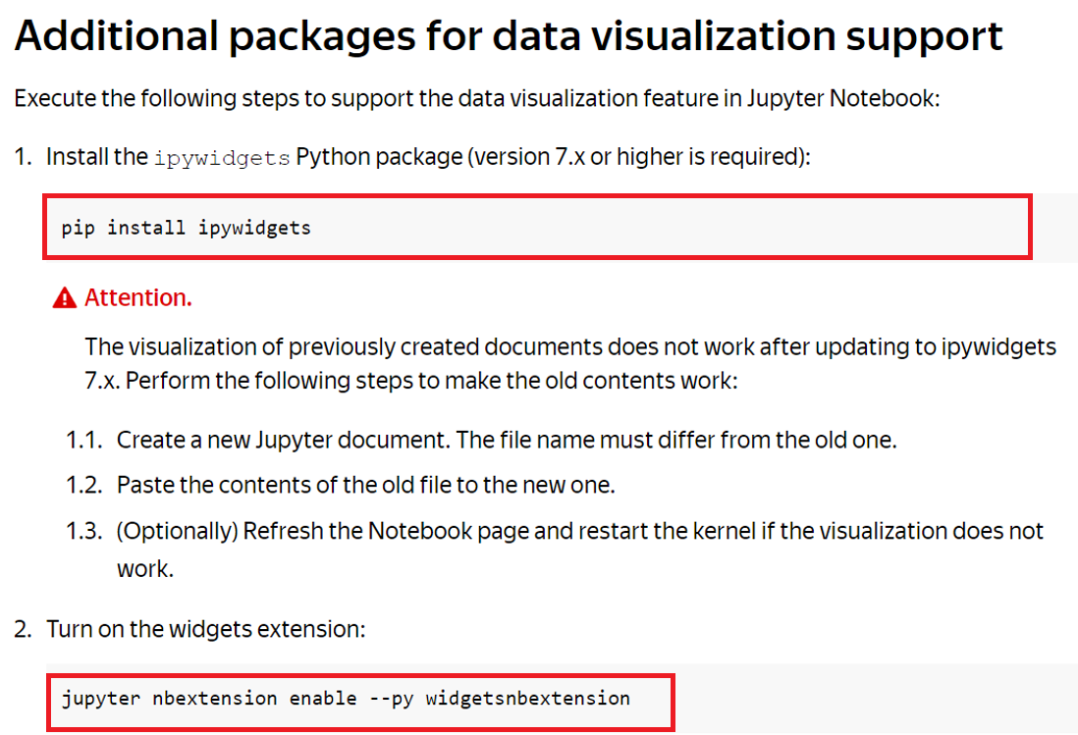
CatBoost介紹—安裝(非必須)
CatBoost介紹
ref: https://tech.yandex.com/catboost/doc/dg/installation/python-installation-additional-data-visualization-packages-docpage/

Slide 11
CatBoost介紹—相關文件
CatBoost介紹
Github： https://github.com/catboost/catboost
官方文檔： https://tech.yandex.com/catboost/doc/dg/concepts/about-docpage/
CatBoost演算法原理論文：https://arxiv.org/pdf/1706.09516.pdf

Slide 12
CatBoost使用範例

Slide 13
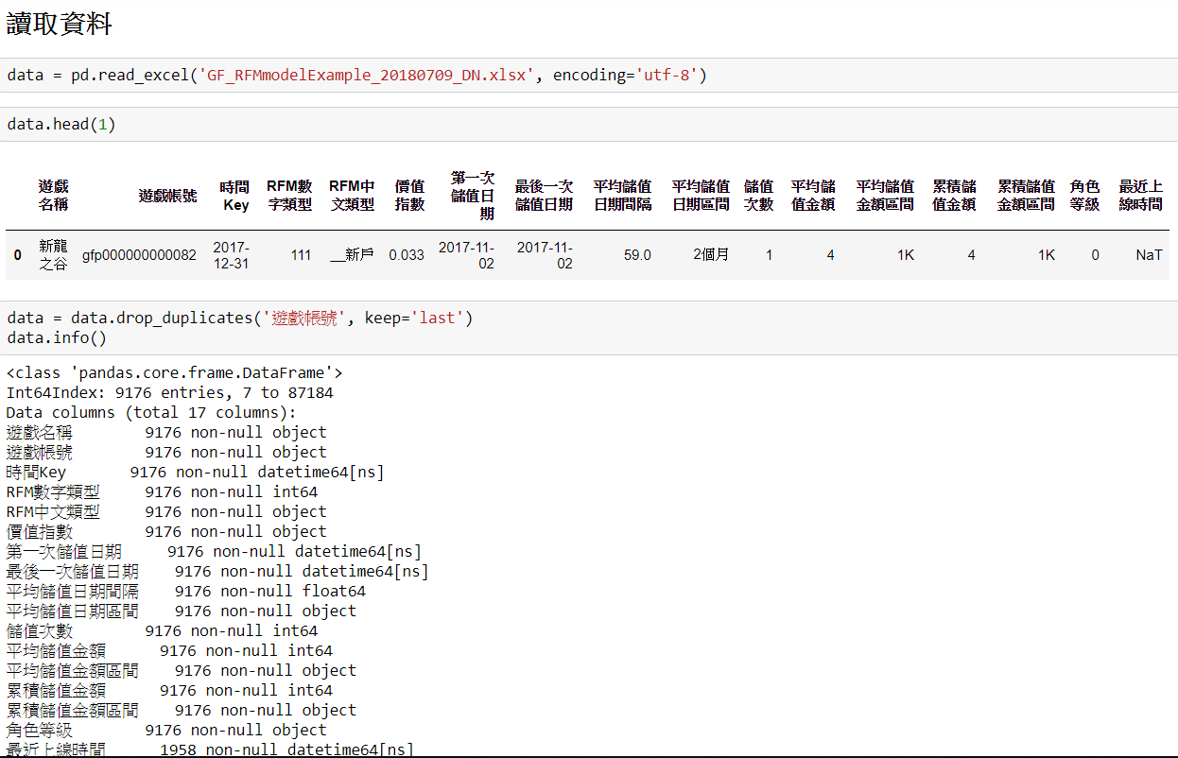
CatBoost使用範例

Slide 14
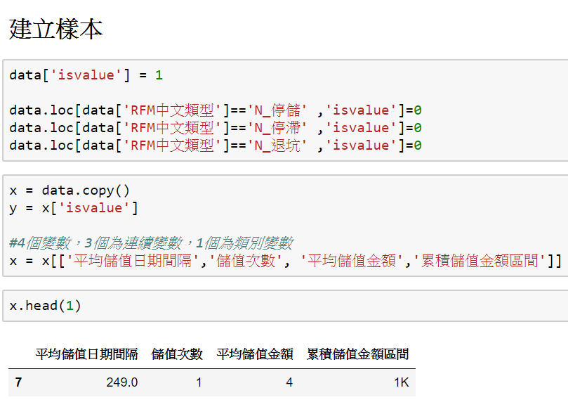
CatBoost使用範例

Slide 15
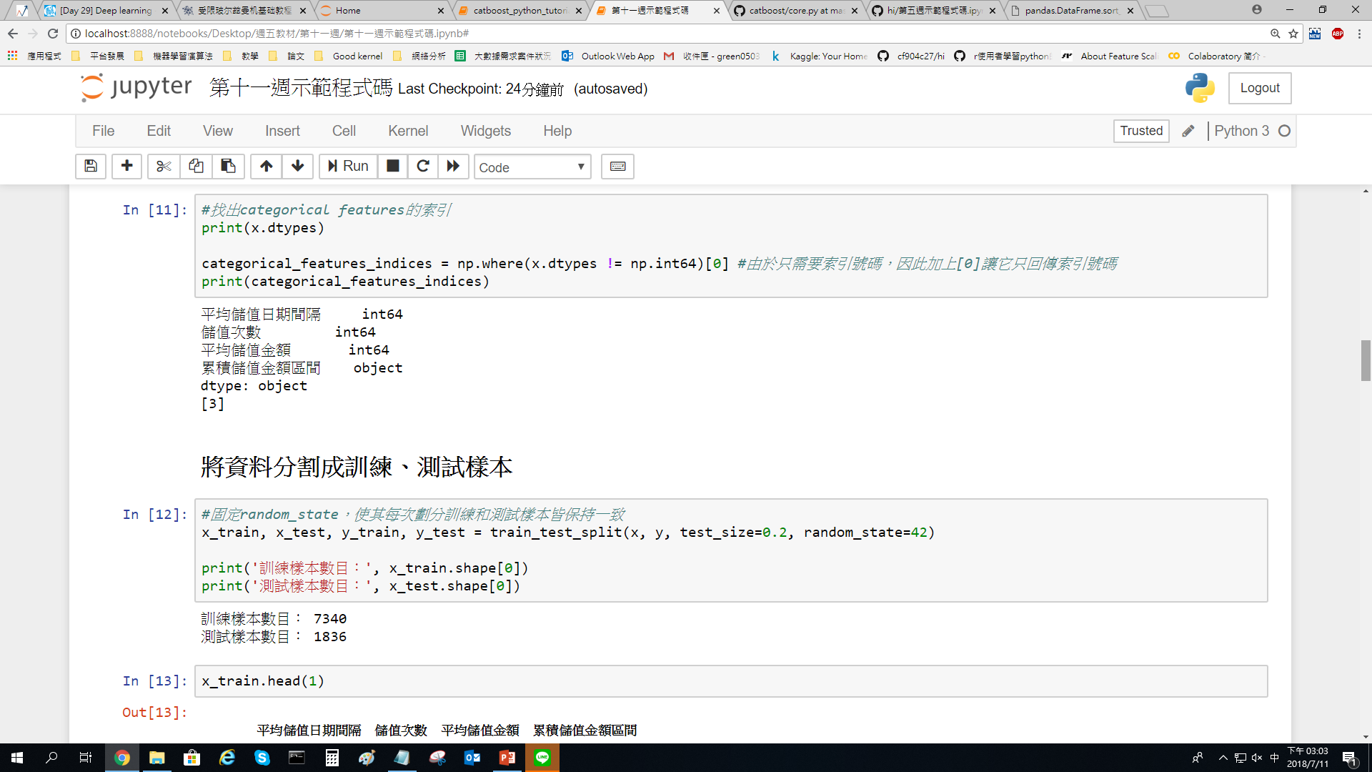
CatBoost使用範例

Slide 16
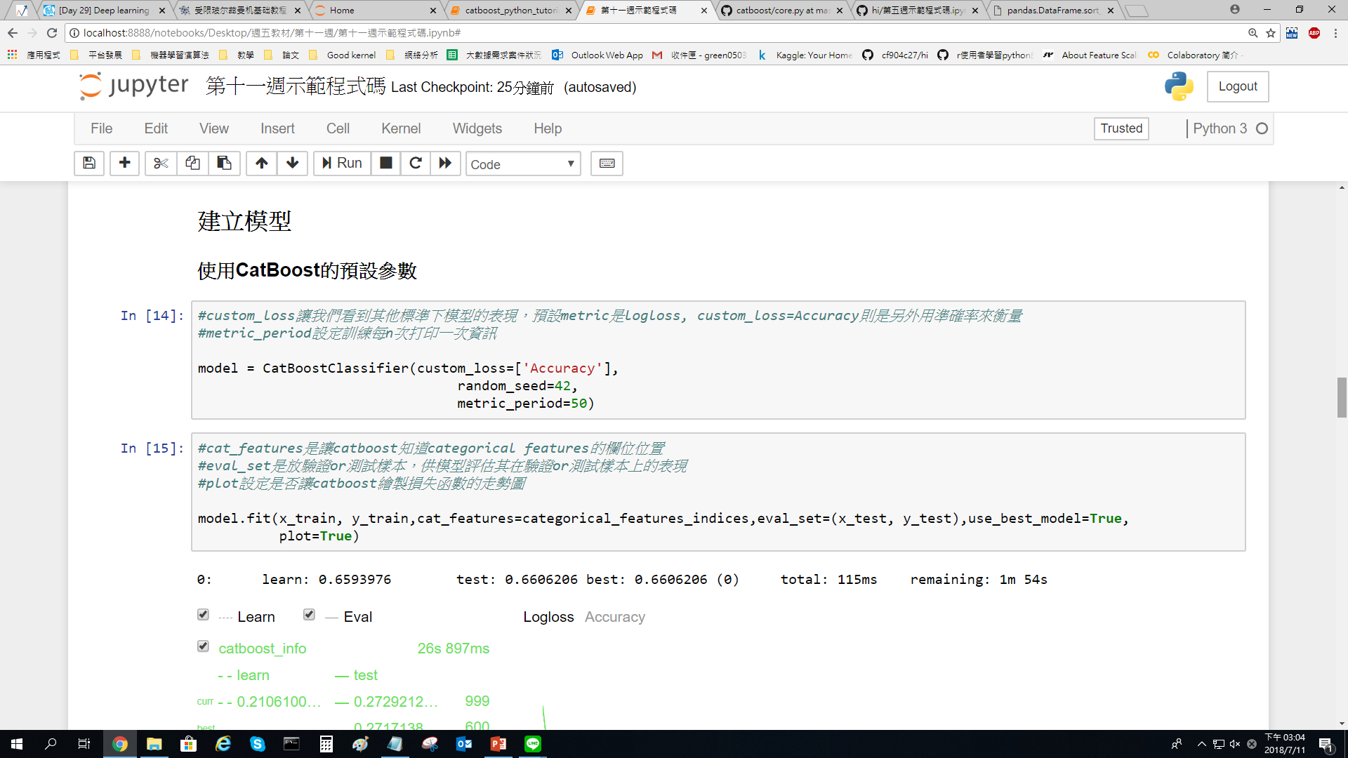
CatBoost使用範例

Slide 17
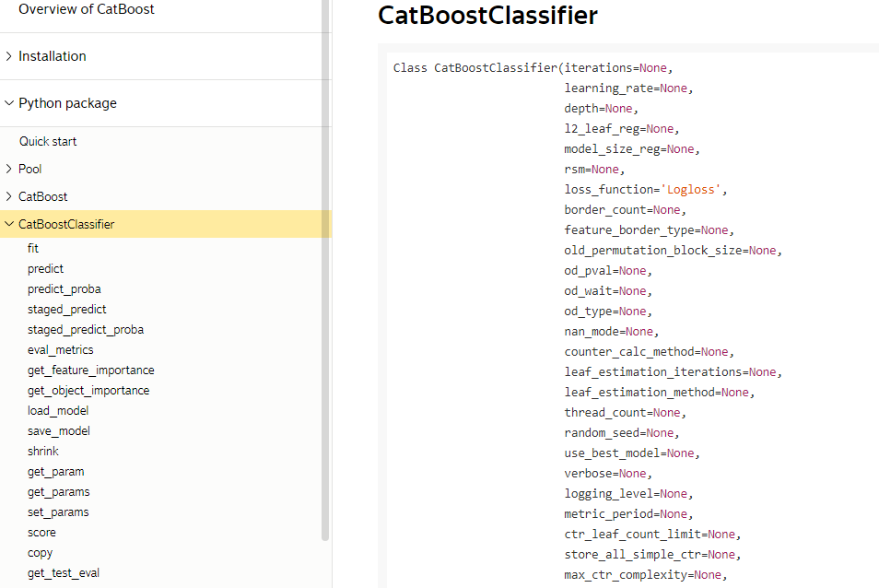
CatBoost使用範例
ref: https://tech.yandex.com/catboost/doc/dg/concepts/python-reference_catboostclassifier-docpage/

Slide 18
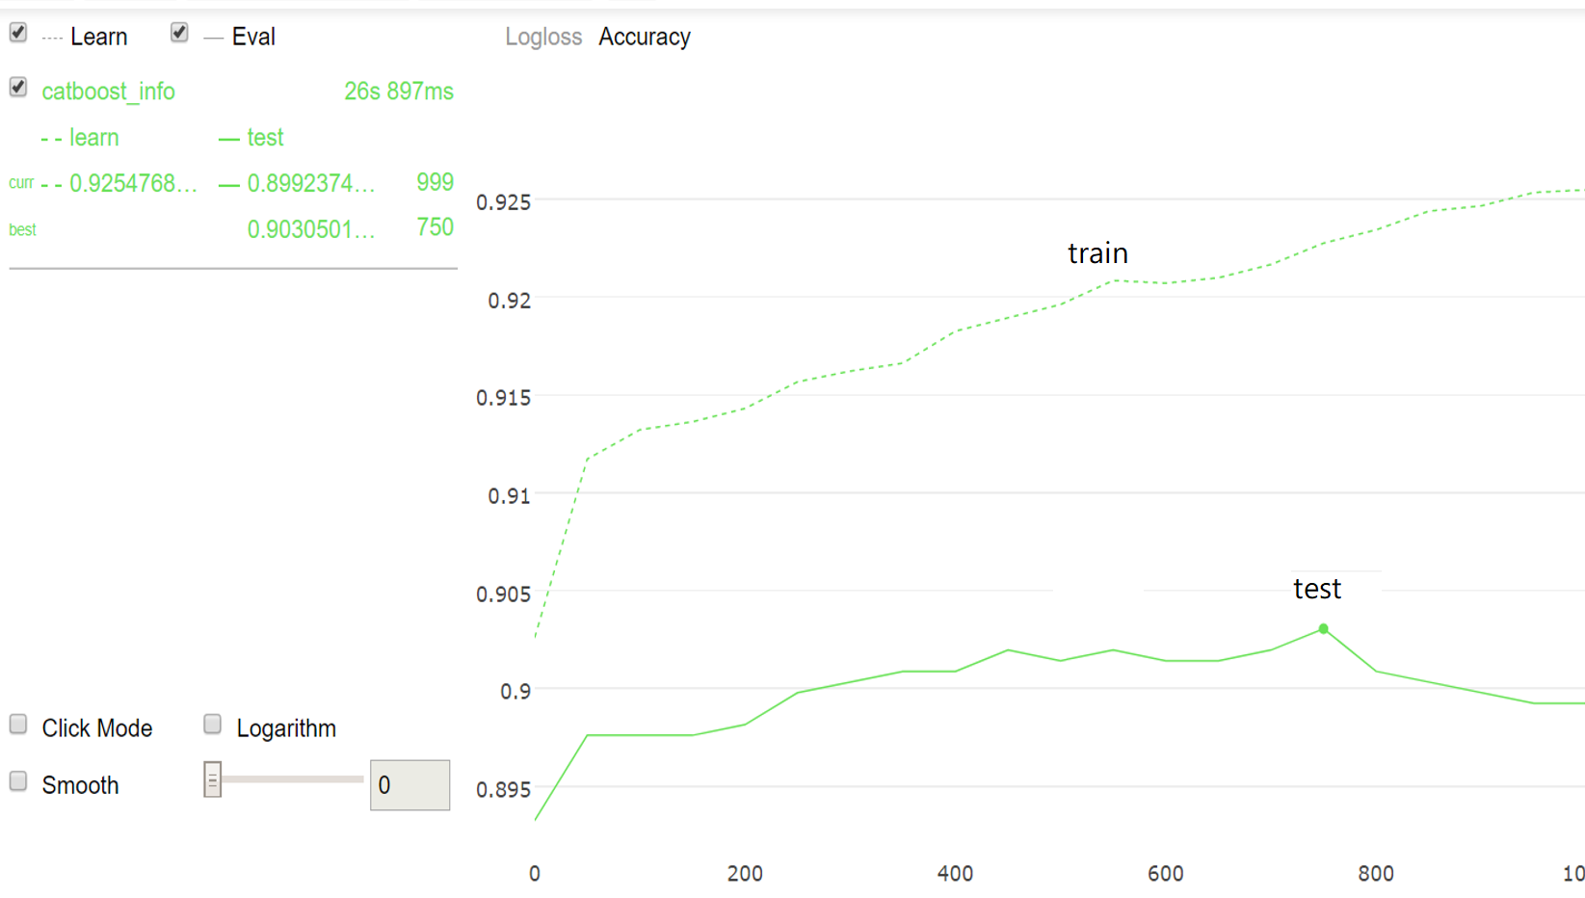
CatBoost使用範例

Slide 19
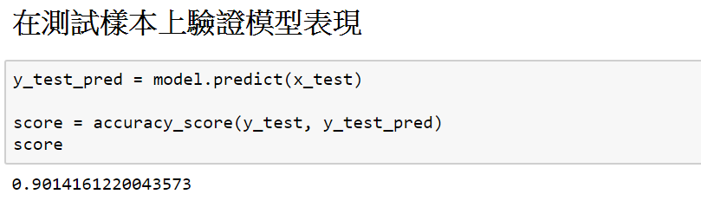
CatBoost使用範例

Slide 20
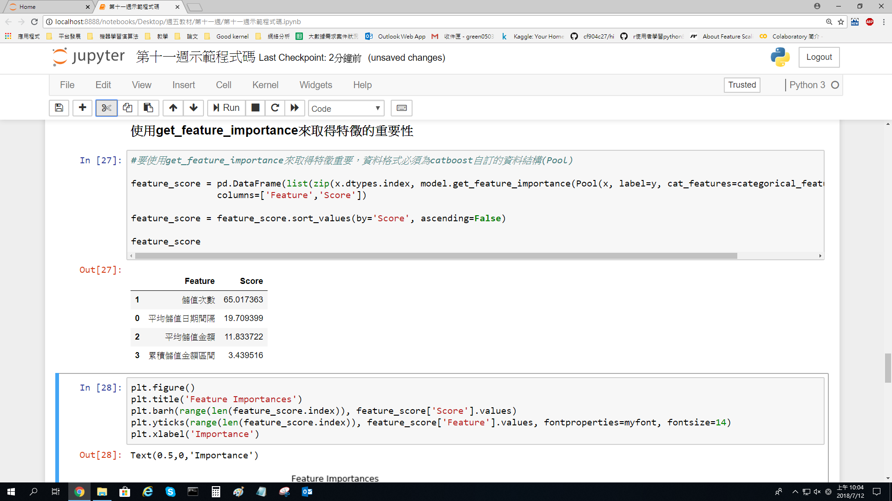
CatBoost使用範例

Slide 21
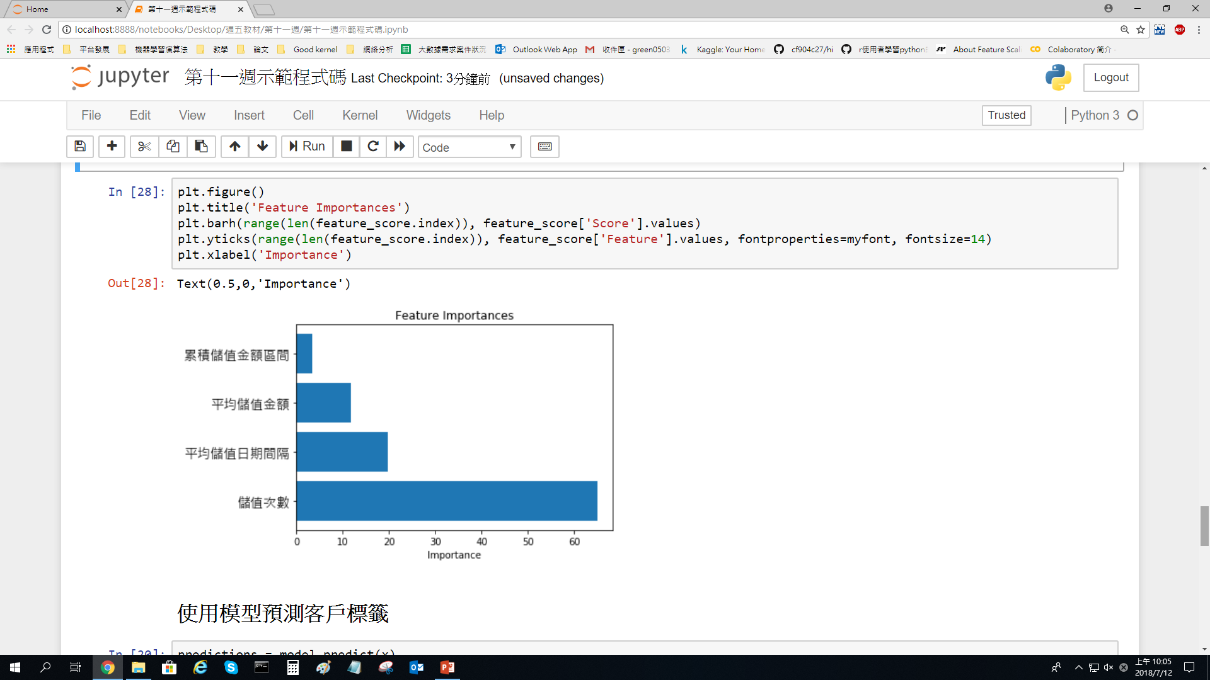
CatBoost使用範例

Slide 22
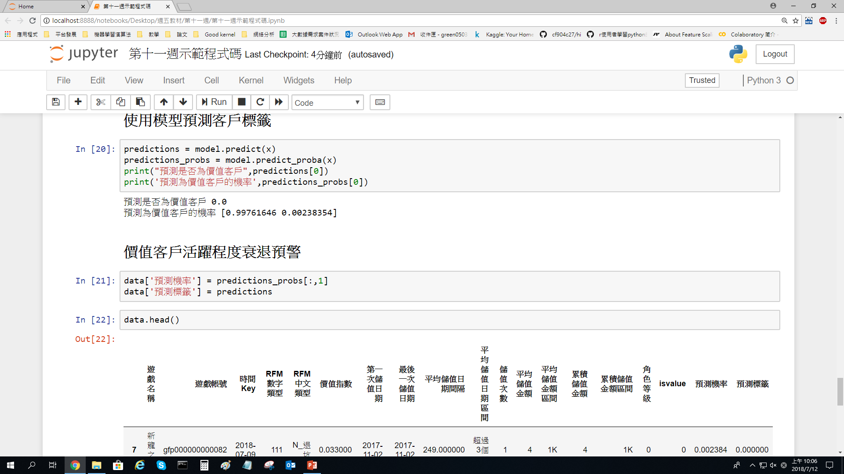
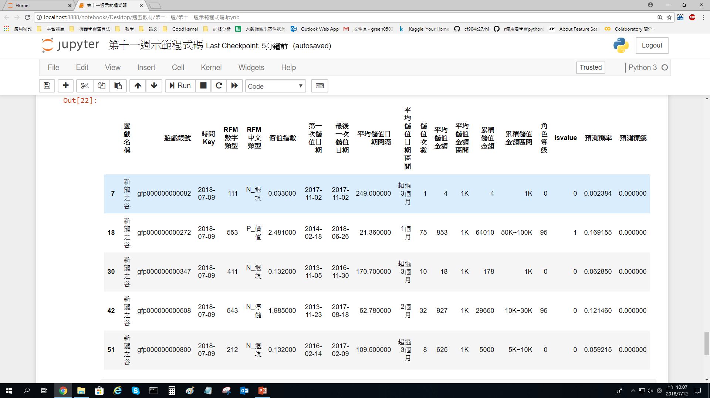
CatBoost使用範例

Slide 23
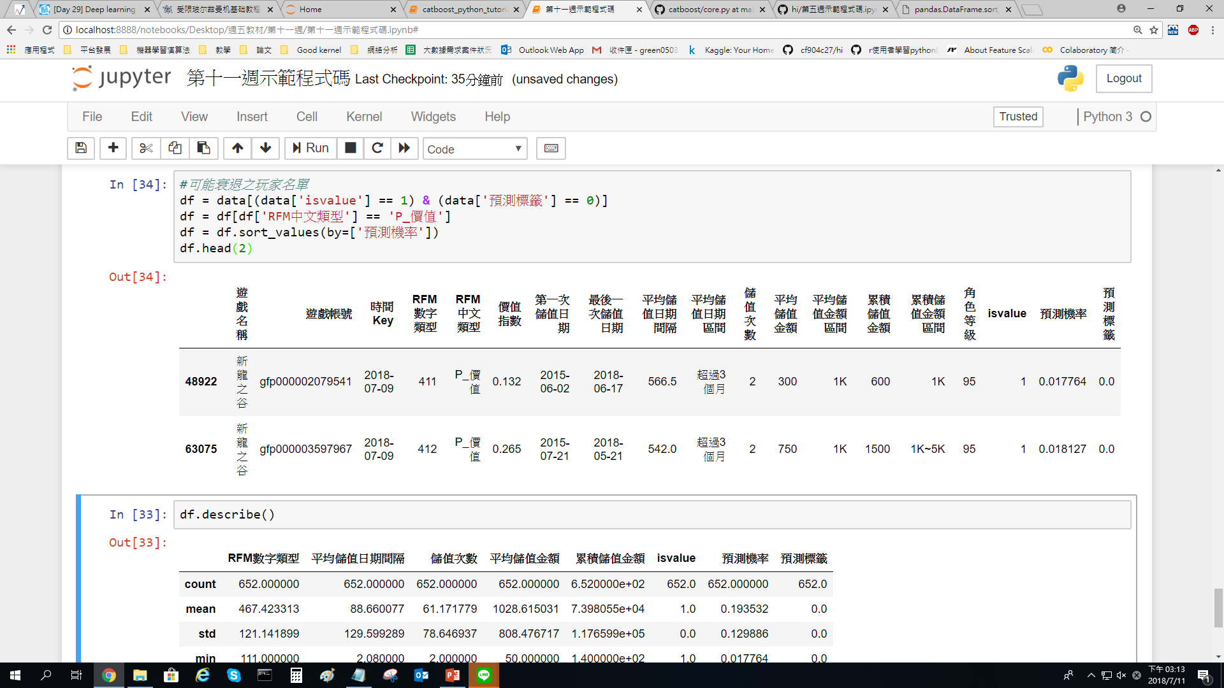
CatBoost使用範例

Slide 24
謝謝您的聆聽

